Slide 1
Newsletter 4

Slide 2
Aktuelles zum DIDAGLO-Handbuch: Innovative Lehrmodule für das L2-Lernen von Erwachsenen

Slide 3
DIDAGLO-Handbuch in allen Partnersprachen verfügbar
Das DIDAGLO-Handbuch ist nun in Englisch und allen Sprachen der Partnerländer verfügbar (Deutsch, Spanisch, Italienisch, Griechisch). So kann es in vielen Ländern und Kontexten verbreitet werden, um den L2-Unterricht insgesamt aufzuwerten.
Handbuch in deutscher Sprache:
ALL IN website.

Slide 4
KURZ-VIDEOS zur Präsentation der DIDAGLO-Einheiten
Um die Nutzung des Handbuchs zu vereinfachen und die vier verschiedenen Einheiten vorzustellen, wurde pro Einheit ein Kurzvideo erstellt.
Diese Videos sind sowohl im DIDAGLO-Handbuch als auch online (YouTube) verfügbar.

Slide 5
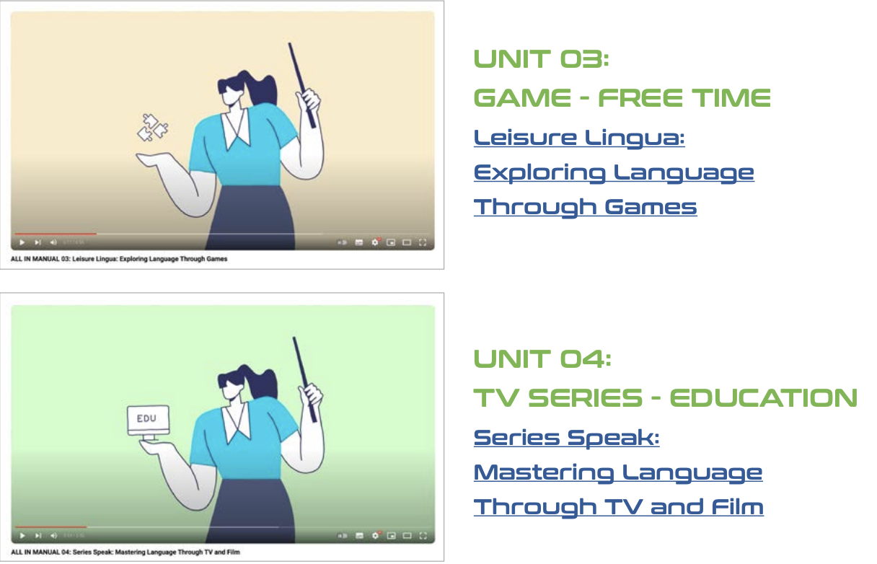
KURZ-VIDEOS zur Präsentation der DIDAGLO-Einheiten
Alle Videos erklären die Struktur der jeweiligen Einheit und wie Lehrkräfte und Jugendbetreuer die vorgeschlagenen Aktivitäten in der Praxis umsetzen können.
Die Videos können auch eingesetzt werden, um den Lernenden die Aktivitäten in einem digitalen Format zu präsentieren.
Zusätzlich sind die Kurz-Videos in englischer Sprache (Untertitel in Deutsch) auf der Facebook-Seite des Projekts veröffentlicht.

Slide 6
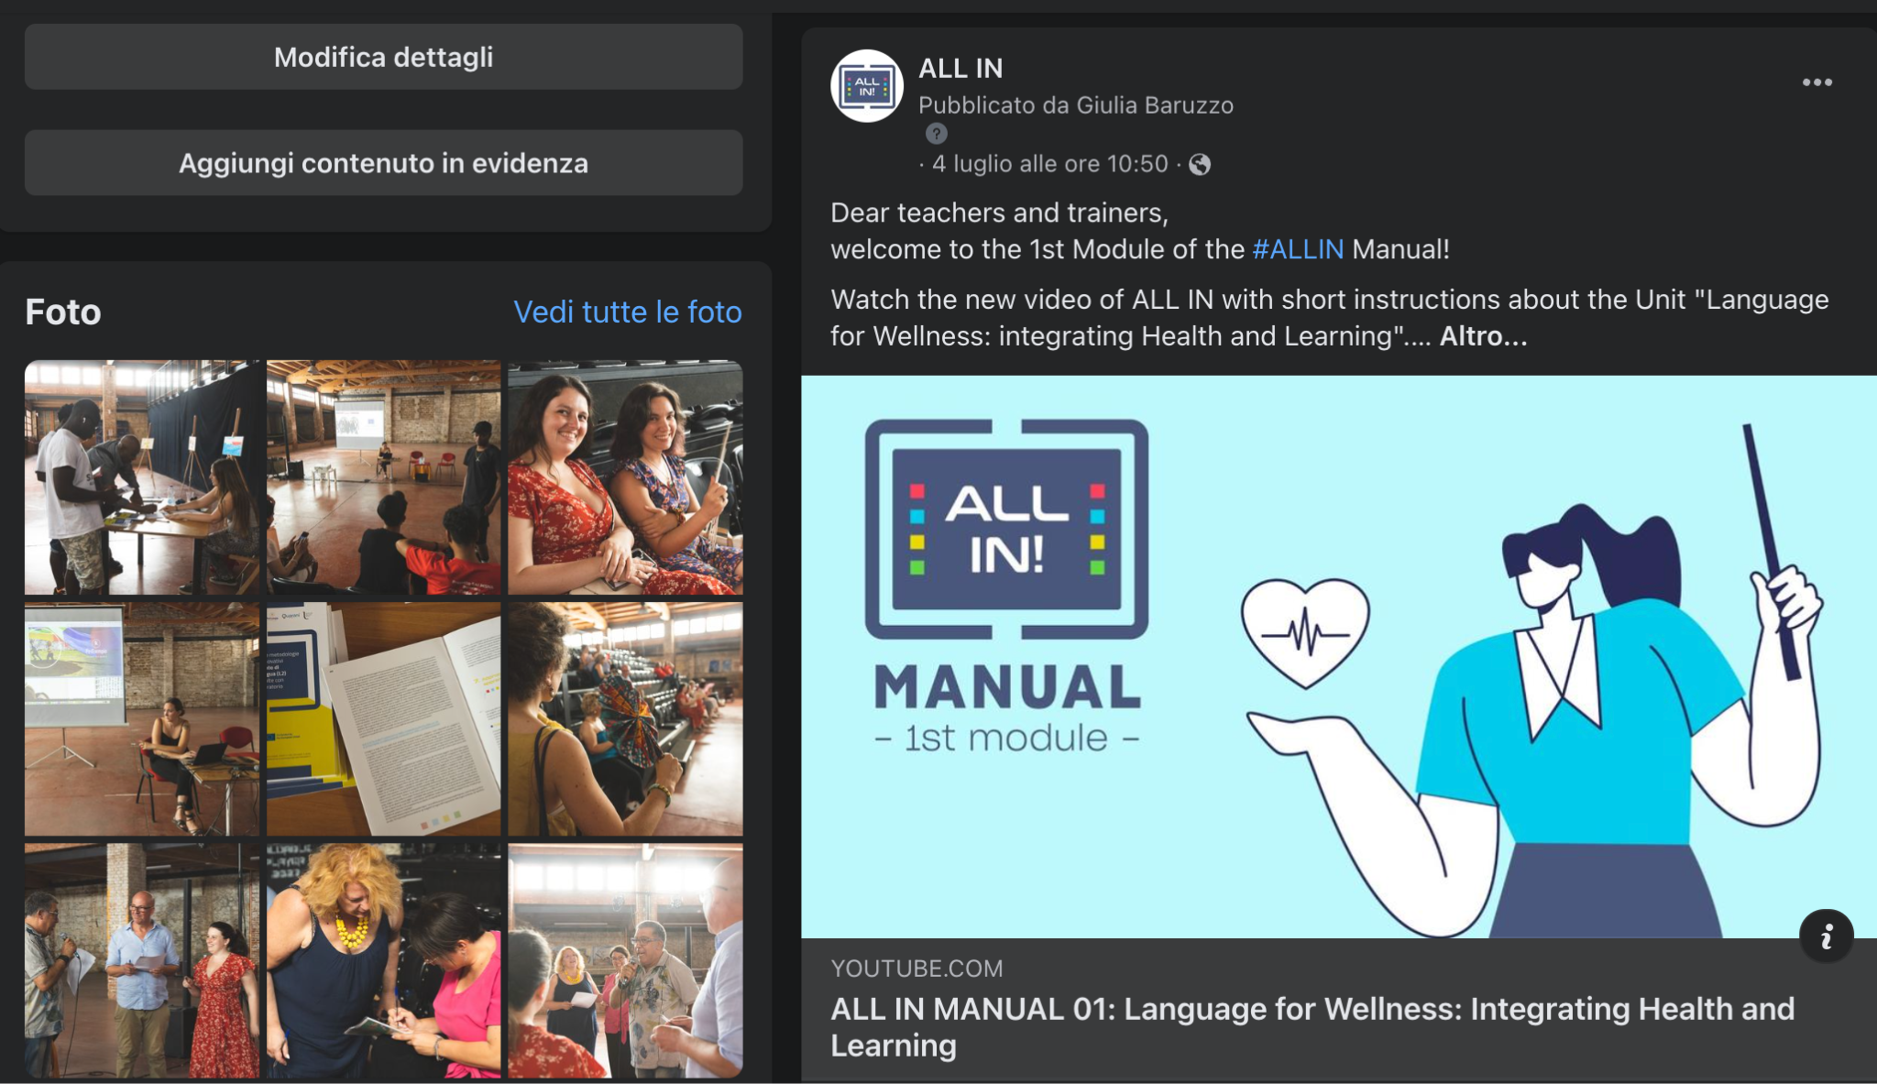
ALL IN FACEBOOK-SEITE
Während der zweijährigen Projektlaufzeit wurden die Aktivitäten kontinuierlich auf der Facebook-Seite veröffentlicht.
Alle Partnerorganisationen haben aktiv dazu beigetragen, so dass Beiträge in mehreren Sprachen verfügbar sind und die Ziele und die Entwicklung der Materialien des ALL IN-Projekts darstellen.
Es gibt zudem viele Fotos, Links und Informationen in fünf europäischen Sprachen (Englisch, Deutsch, Spanisch, Italienisch, Griechisch) – alle mit Perspektive auf informelle Bildungsaktivitäten für den L2-Unterricht.

Slide 7
ALL IN-WEBSEITE
Die ALL IN-Webseite
https://all-in.1i1.es/de_index.html/
ist mit nun mit allen Inhalten und Aktivitäten verfügbar!
Wichtige Materialien:
Leitlinien zu innovativen Methoden und Ansätzen beim Unterrichten von L2 für Erwachsene mit Migrations- und Fluchterfahrungen
Handbuch „DIDAGLO: Innovative Lehrmodule für das L2-Lernen von Erwachsenen
Auch Berichte von Teilnehmenden und Lehrkräften sind abrufbar.

Slide 8
IMPRESSIONEN VON DER PRÄSENTATION
des DIDAGLO-Handbuchs in den Projektländern

Slide 9
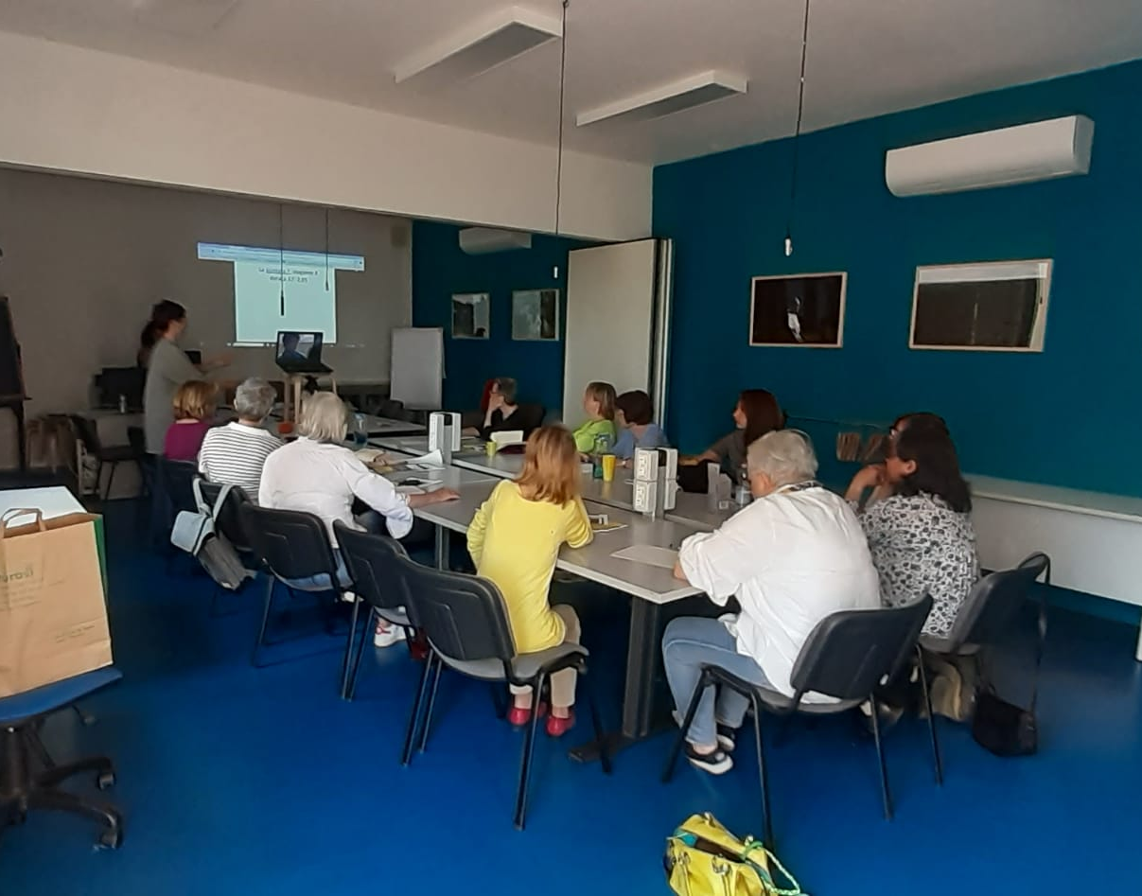
Veranstaltungen in der Toskana (Italien)
Um mehr Interessierte zu erreichen, wurden zwei Veranstaltungen in Florenz (24. Mai 2024) und in San Casciano Val di Pesa (4. Juli 2024) organisiert.
Bei diesen Veranstaltungen wurden Lehrkräften die im Rahmen des Projekts entwickelten und im DIDAGLO-Handbuch enthaltenen L2-Lehrmethoden präsentiert.

Slide 10
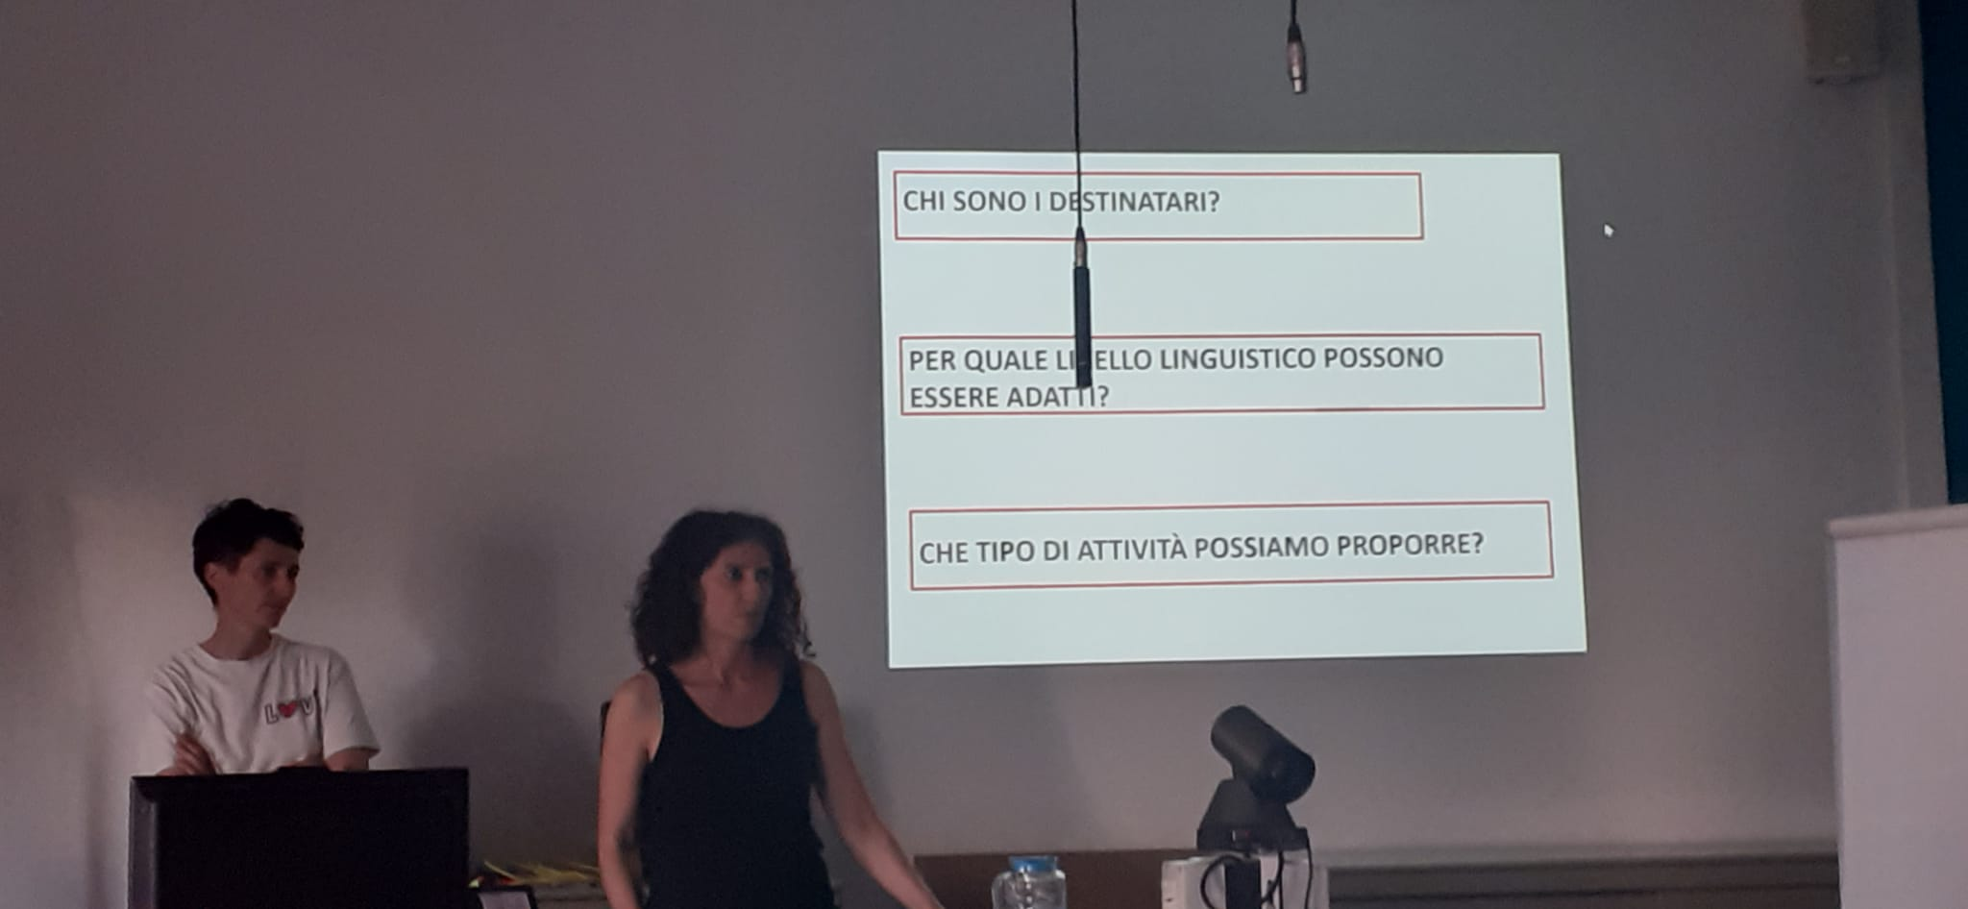
Veranstaltung in Florenz
Das DIDAGLO-Handbuch wurde in elektronischer Form (per E-Mail) an die Teilnehmenden verteilt, damit sie es in ihrem Unterricht und beim Lehren der italienischen Sprache für Erwachsene mit Migrationshintergrund verwenden können.
Die Treffen boten die Gelegenheit, engere Kontakte zu verschiedenen Aufnahmezentren für Zugewanderte zu knüpfen, in denen Italienisch als Zweitsprache unterrichtet wird. So können anschließend die Wirkung der erstellten Materialien, Verbesserungen entsprechend den tatsächlichen Bedürfnissen der Lernenden und mögliche zukünftige Projektentwicklungen erkannt werden.
Die Module wurden in Zusammenarbeit mit den Lehrkräften der Kooperative Linguaggi in Movimento und unter Beteiligung von acht Lernenden aus den Italienisch-L2-Kursen durchgeführt.

Slide 11
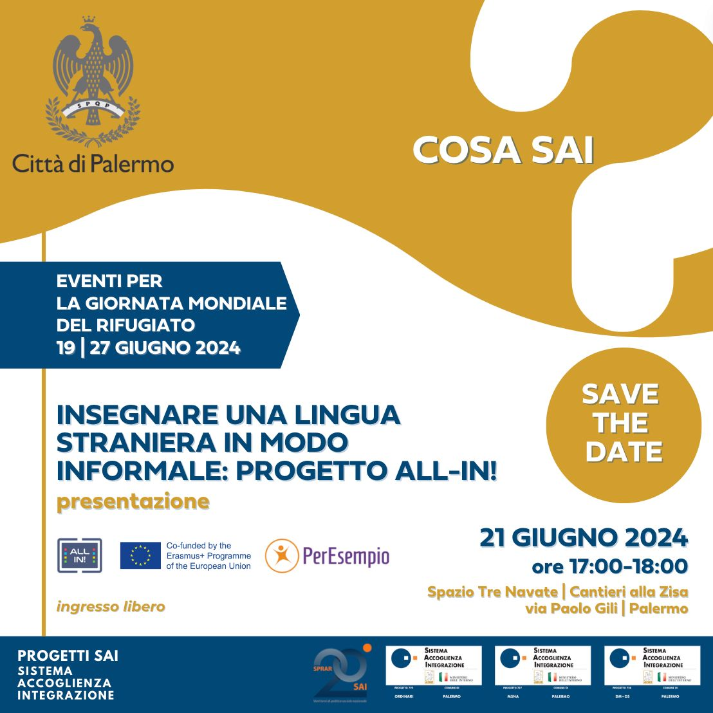
Veranstaltung in Sizilien (Italien)
Am 21. Juni 2024 organisierte Per Esempio im Rahmen der offiziellen Feierlichkeiten zur Internationalen Flüchtlingswoche, die von der Stadt Palermo gefördert wurde, eine Projektpräsentation. Der Schwerpunkt lag auf den konkreten Erfahrungen der lokalen Gemeinschaft. Mehr als 40 Interessierte nahmen teil: Vertreter der Zivilgesellschaft auf lokaler und internationaler Ebene, Menschen mit Migrationshintergrund, Vertreter von Behörden
und Jugendliche aus Aufnahmezentren für Geflüchtete.

Slide 12
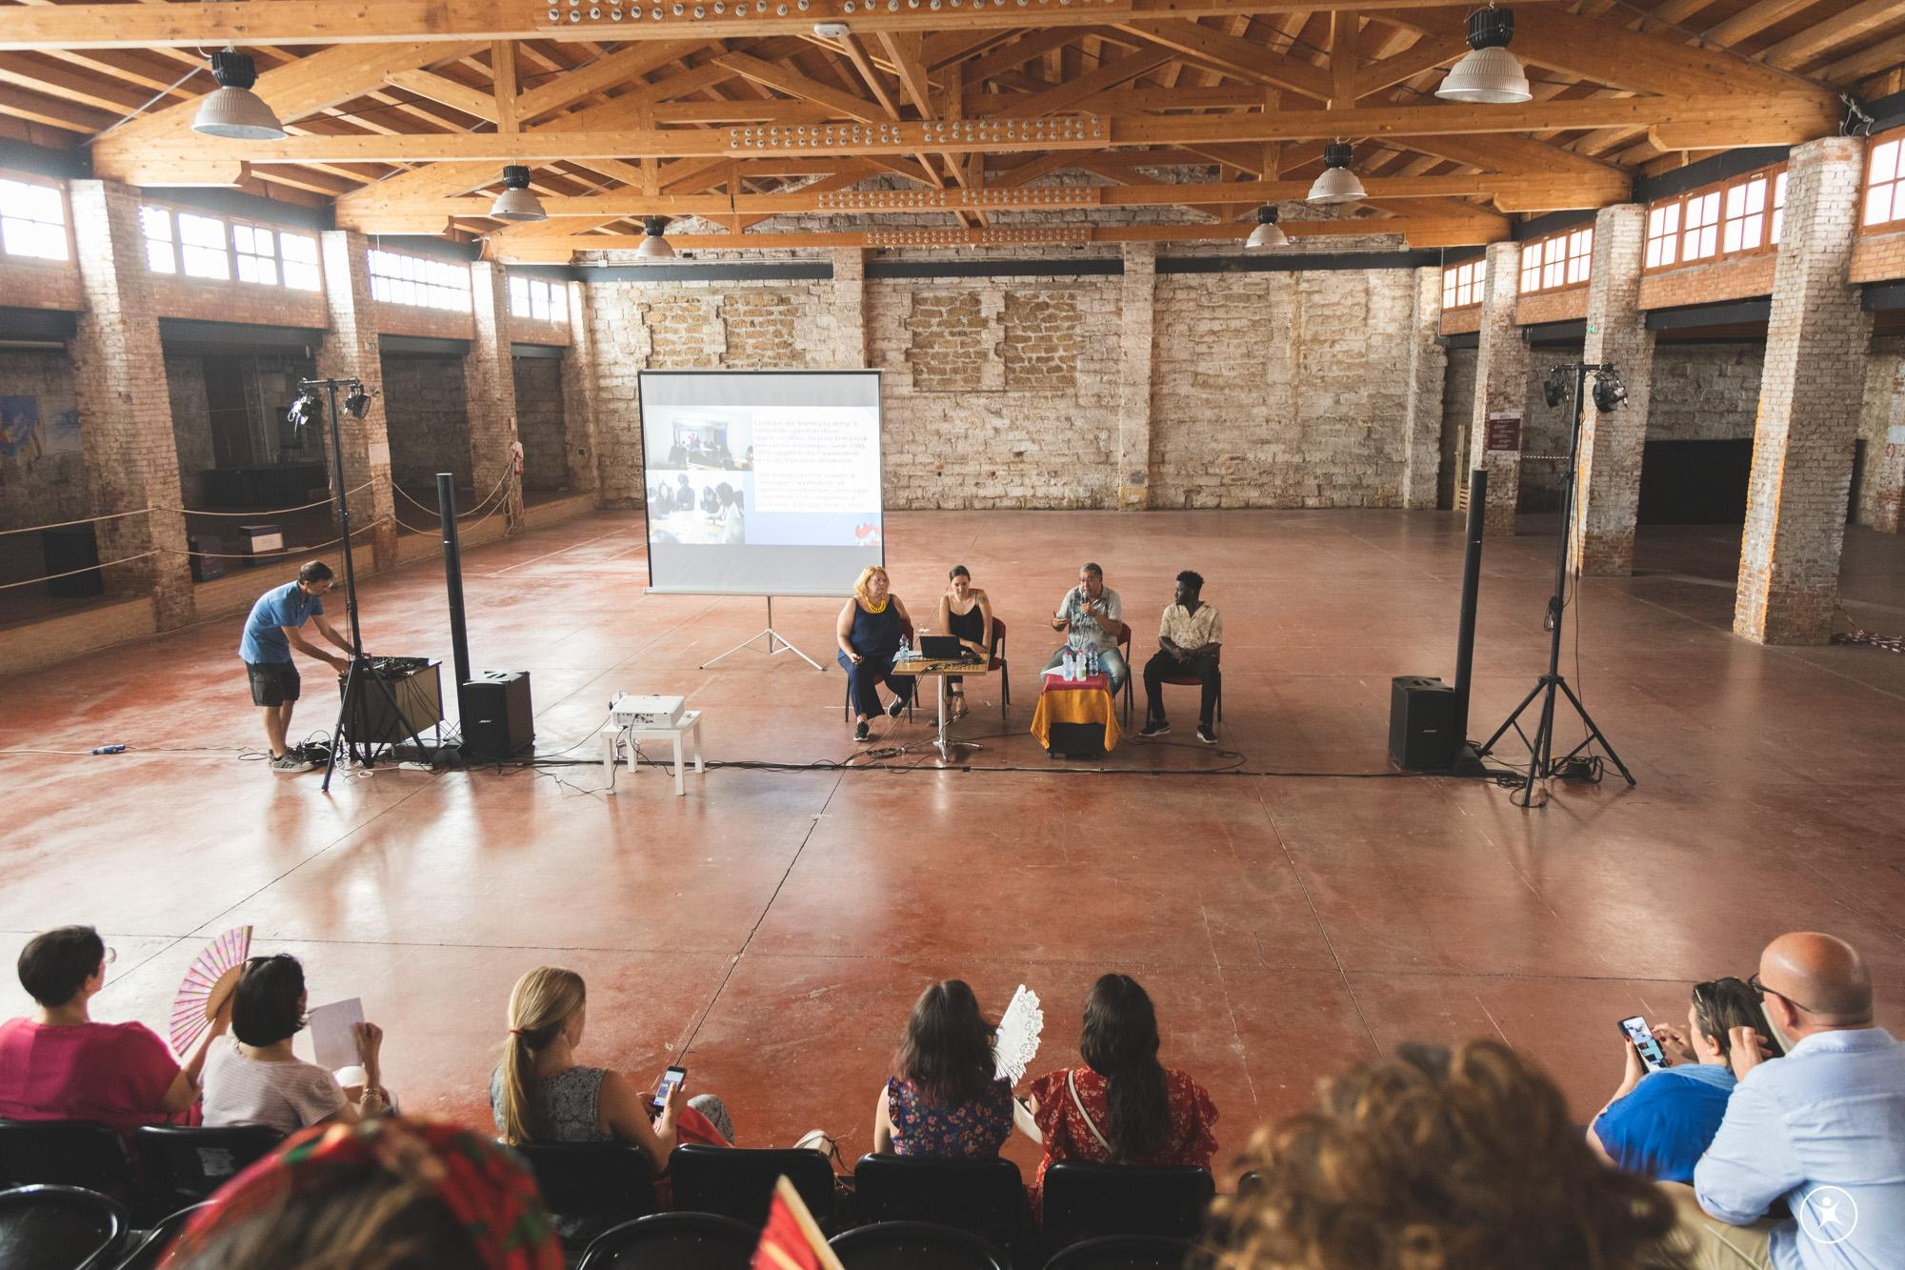
Veranstaltung in Palermo
Dank der Zusammenarbeit mit dem Aufnahme- und Integrationssystem (SAI) der Stadt Palermo gab es die Möglichkeit, das DIDAGLO-Handbuch gemeinsam mit wichtigen Interessenvertretern vorzustellen:
Bandiougou Banjugu vom Verein „Giocherenda“: Er hat Erfahrung im L2-Unterricht und setzt sich für informelle Bildungsmethoden ein
Massimiliano Schirinzi: Er ist Professor an der Universität Palermo und hat am ALL IN-Projekt mitgearbeitet
Angela Metallinou: Sie ist Lehrerin am Interorthodoxen Zentrum in Athen sowie eine der Verantwortlichen für den Inhalt des Handbuchs

Slide 13
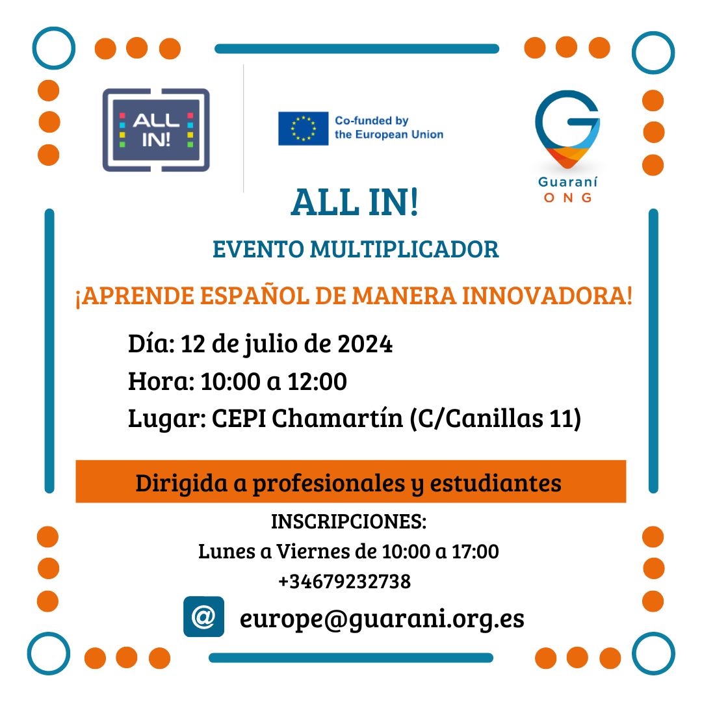
Veranstaltung in Spanien
Die Veranstaltung in Madrid war ein großer Erfolg und wurde von den engagierten Lehrkräften und begeisterten Lernenden des CEPI Chamartín besucht, einem öffentlichen Zentrum der Stadt Madrid, das sich der Integration von Zugewanderten widmet.

Slide 14
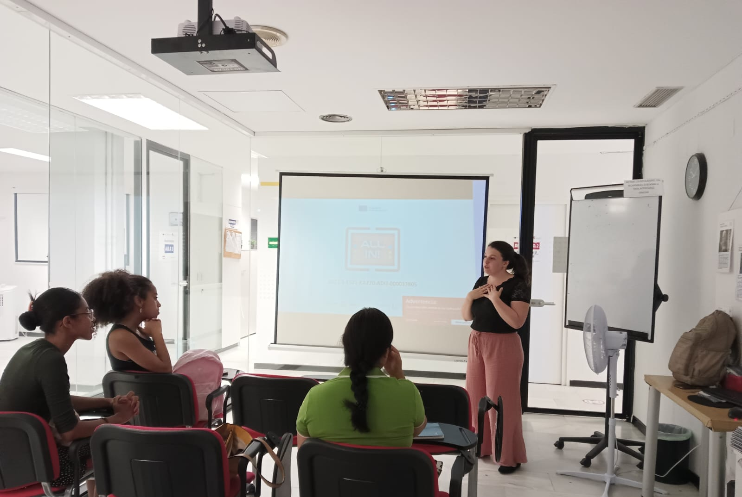
Veranstaltung in Madrid
Die Teilnehmenden zeigten großes Interesse am DIDAGLO-Handbuch und beteiligten sich an lebhaften Diskussionen und Aktivitäten, die das Potenzial des Handbuchs, die Erwachsenenbildung in Spanisch zu reformieren, deutlich machten. Das Feedback war überwältigend positiv und spiegelte den umfassenden und praktischen Ansatz des Handbuchs zum Sprachenlernen wider.
Das DIDAGLO-Handbuch wird künftig sowohl für Lehrende als auch für Lernende von hohem Wert sein, da es wirksame Strategien und Werkzeuge zur Beherrschung der spanischen Sprache bietet. Im Nachgang wird das Handbuch allen Teilnehmenden per E-Mail zur Verfügung gestellt. Damit wird sichergestellt, dass alle Zugang zu dieser großartigen Ressource haben und mit der Umsetzung der Methoden in ihren Lehr- und Lernpraktiken beginnen können.

Slide 15
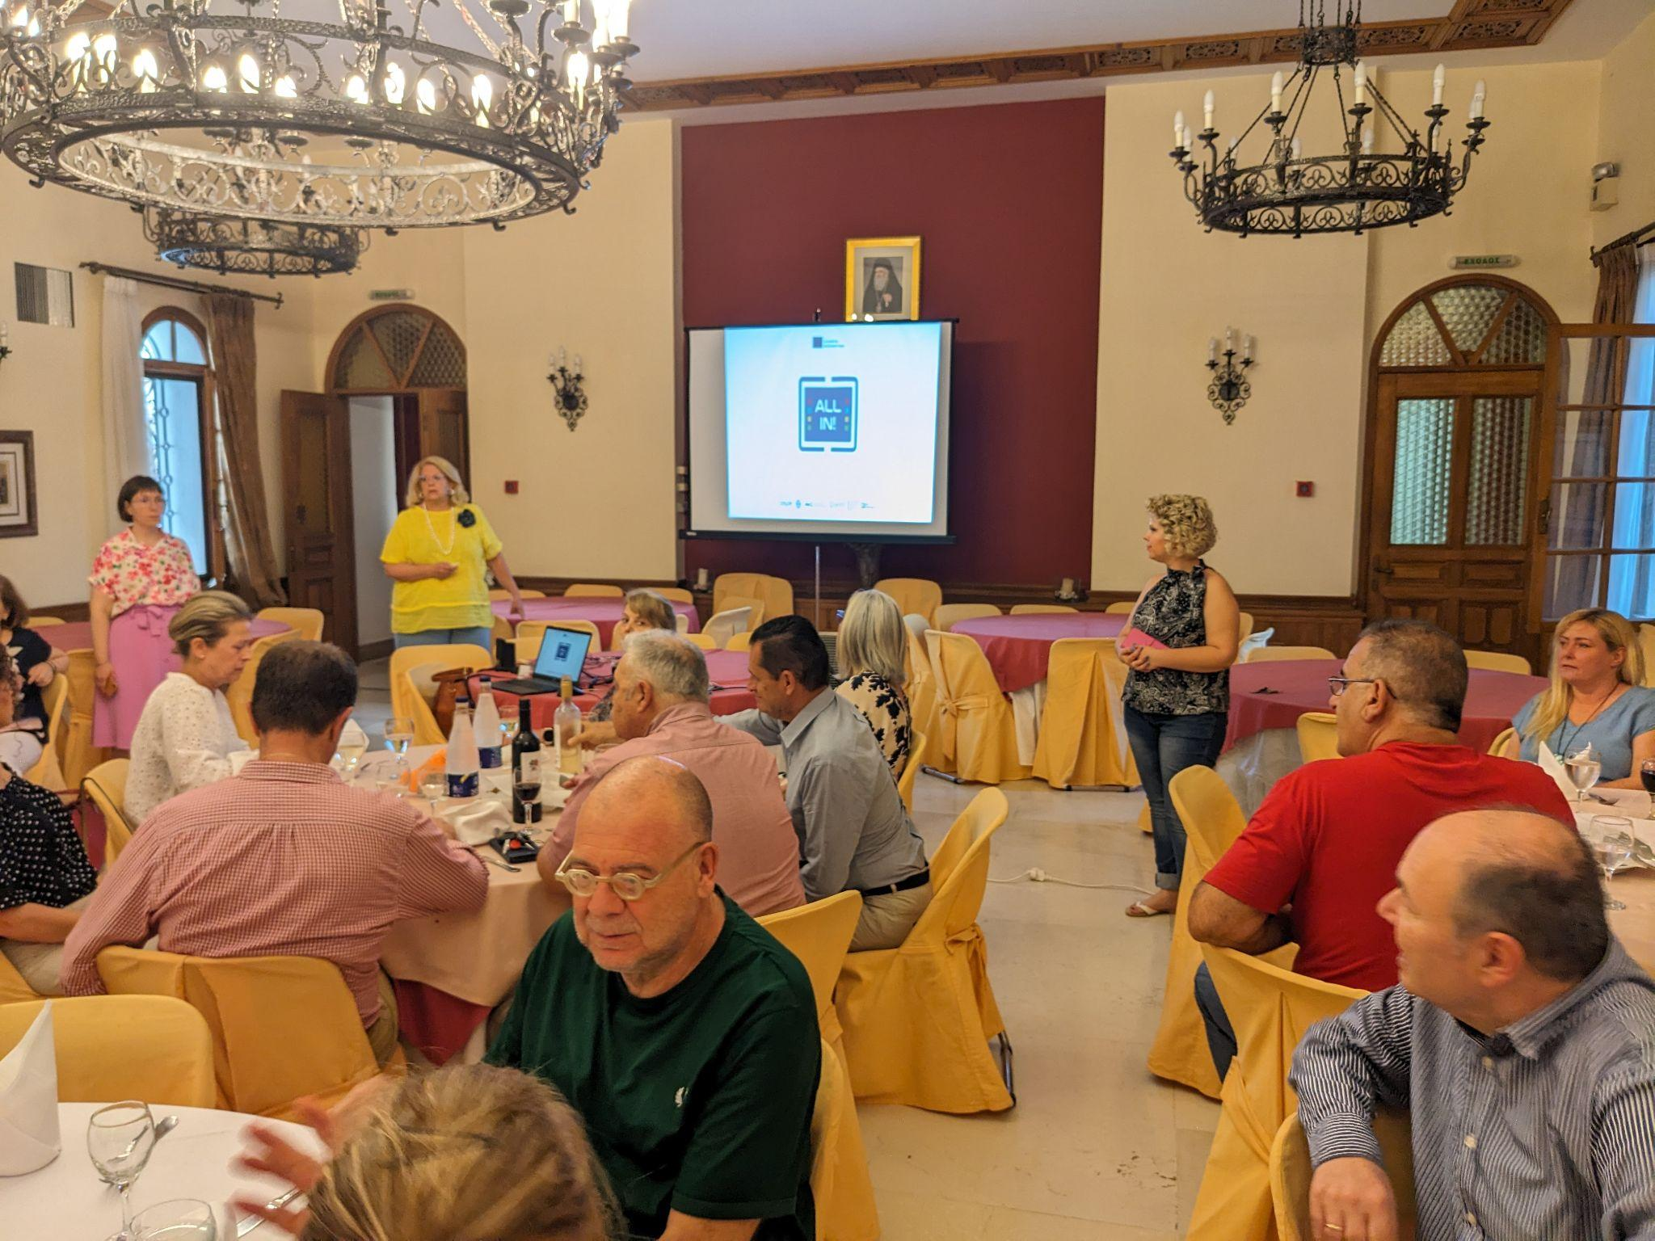
Veranstaltung in Griechenland
Mehr als 40 Lehrkräfte und Beamte des Ministeriums für Bildung, Religiöse Angelegenheiten und Sport nahmen an der Abschlussveranstaltung zu den Ergebnissen des ALL IN! Erasmus+-Projekts teil, das vom Interorthodoxen Zentrum der Griechischen Kirche organisiert wurde. Das Treffen fand am 2. Juli 2024 in den Räumlichkeiten des Interorthodoxen Zentrums statt. Alle Teilnehmenden erwarteten die Projektergebnisse mit Spannung.

Slide 16
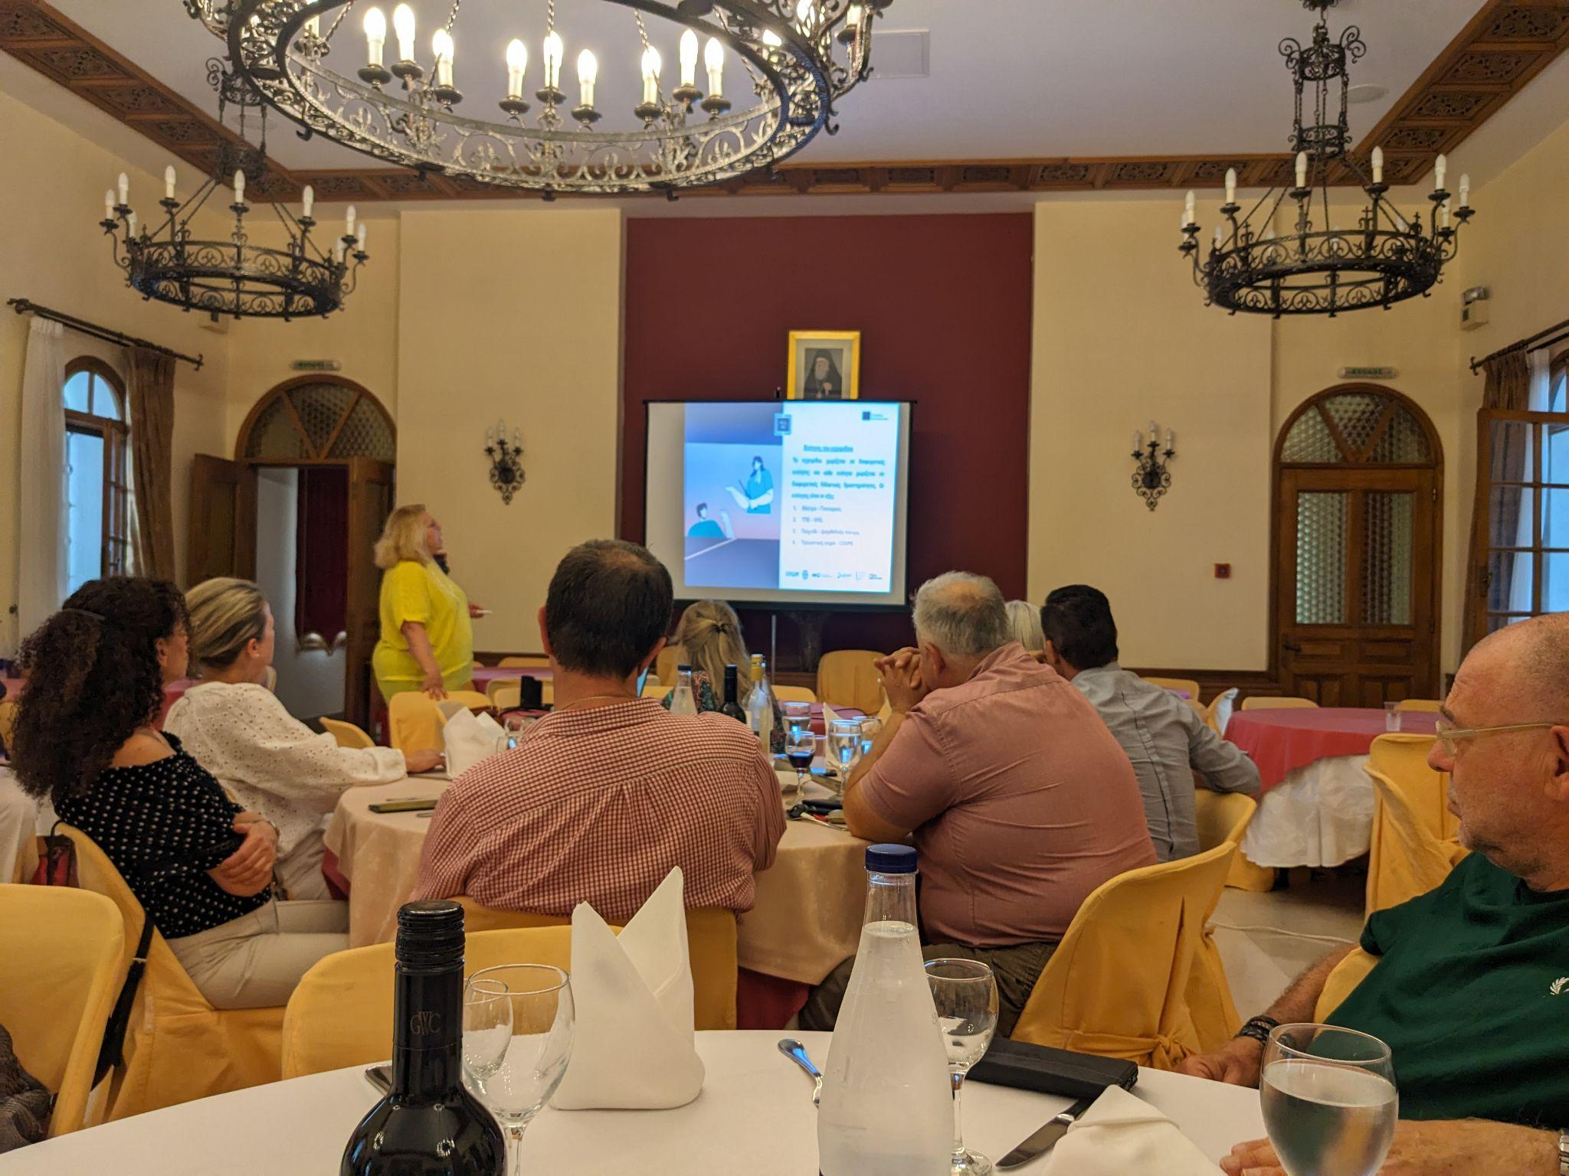
Veranstaltung in Athen
Angela Metallinou präsentierte den Verlauf des Projekts, die wichtigen Etappen der Umsetzung und die bedeutenden Ergebnisse für die Gemeinschaft aller im Bildungsbereich Tätigen.
Insbesondere teilte und kommentierte sie die EINHEIT 3, die dem Thema "SPIEL - FREIZEIT" gewidmet ist und in der alle Inhalte und Aktivitäten unter dem Titel „Die Freizeit: Spielend Sprache erforschen" vom Interorthodoxen Zentrum entwickelt wurden.

Slide 17
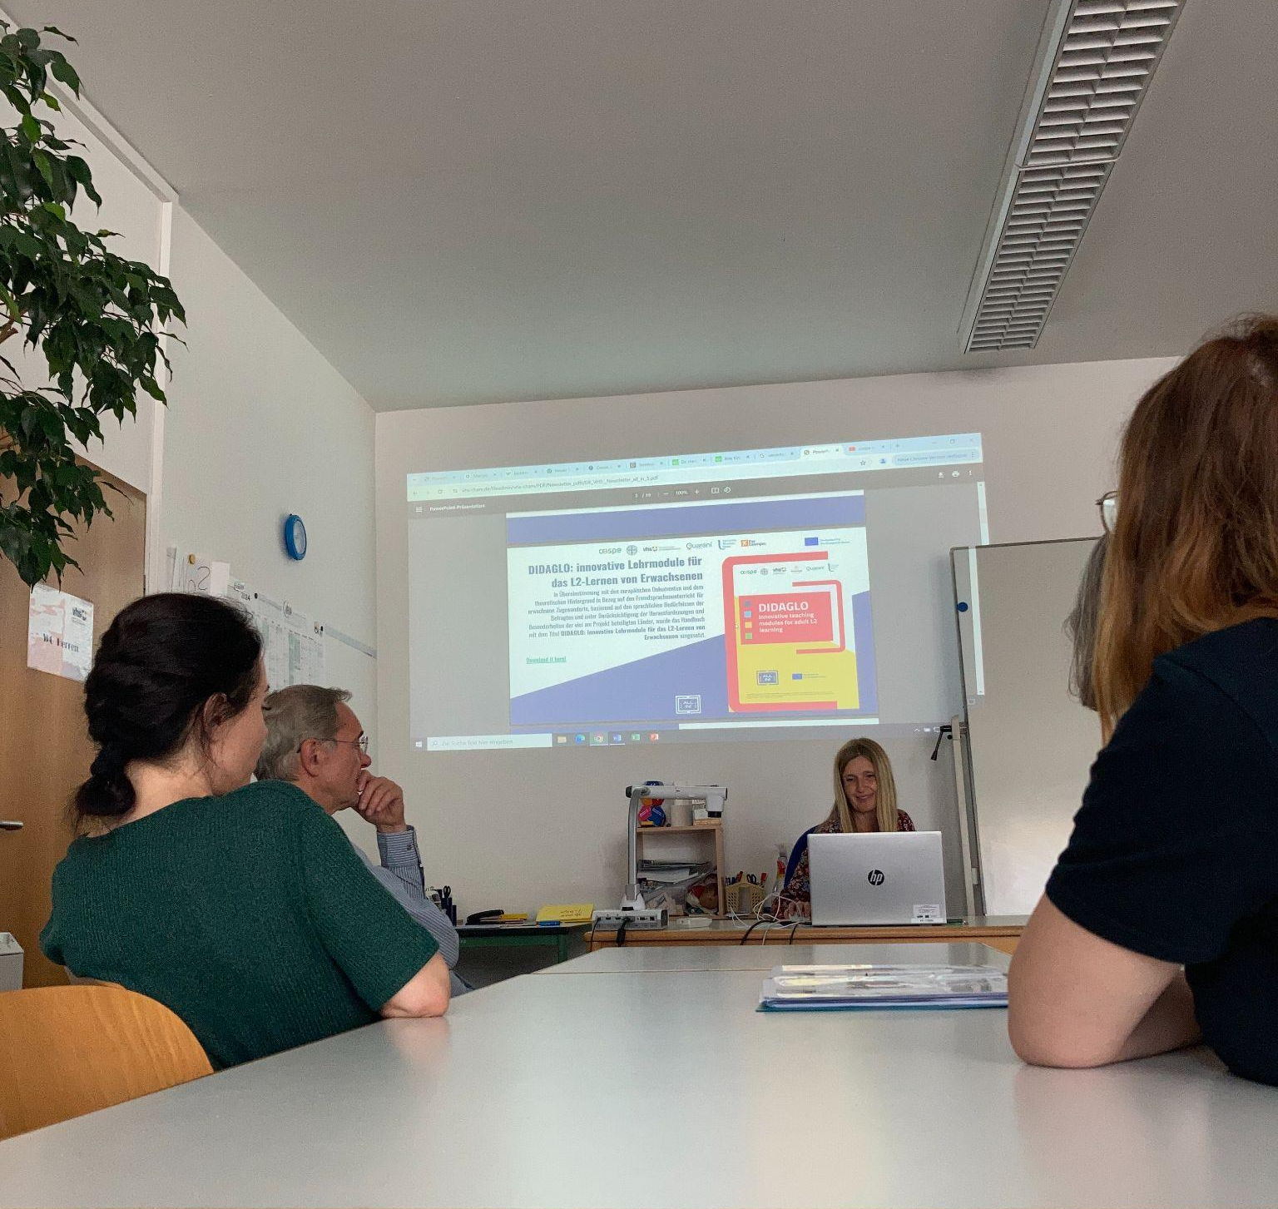
Veranstaltung in Deutschland
Am 26. Juni 2024 nahmen mehr als 30 Personen an der Veranstaltung zur Verbreitung des Handbuchs mit dem Titel „DIDAGLO - Innovative Lehrmodule für das L2-Lernen von Erwachsenen“ teil. Es handelte sich überwiegend um Lehrkräfte, die über langjährige Erfahrung im Unterrichten von Integrationskursen, Alphabetisierungskursen, Deutsch als Zweitsprache und anderen Deutschkursen verfügen.
Ziel der Veranstaltung war es, ihnen die neu entwickelten
Unterrichtsmaterialien im Detail vorzustellen.

Slide 18
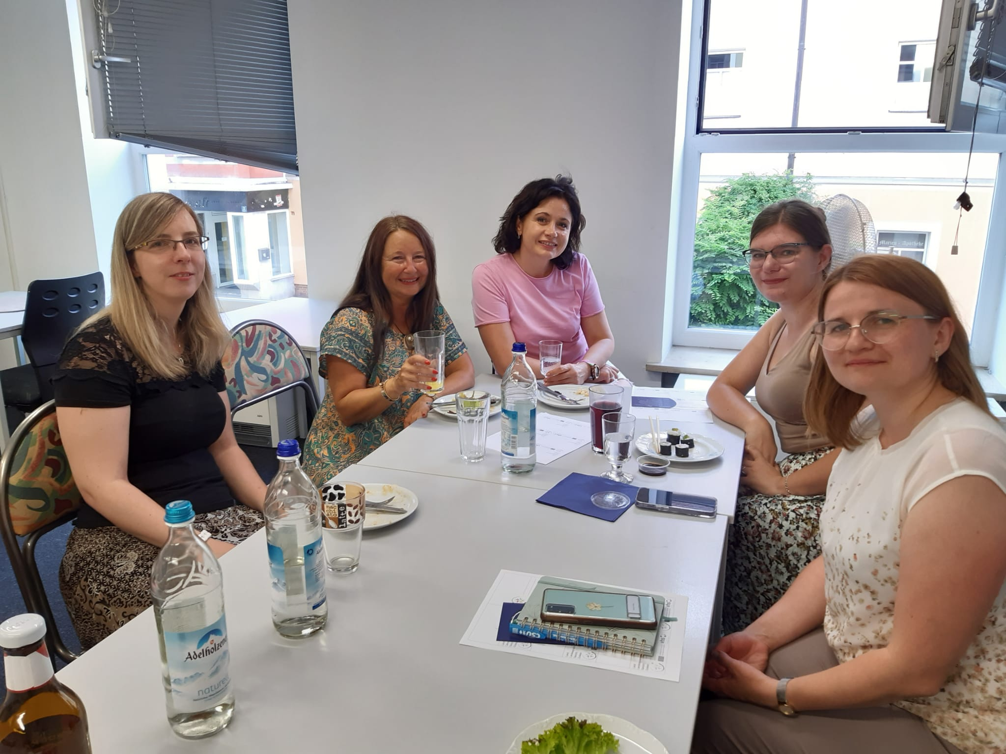
Veranstaltug in Cham
Unter den anwesenden Lehrkräften waren nicht nur solche, die Zugewanderte unterrichten - sondern viele haben selbst einen Migrationshintergrund (mehr als die Hälfte). Diese Tatsache macht es ihnen leichter, sich in die Lage junger Zugewanderter hineinzuversetzen.
Die Lehrkräfte bewerteten die Lernmaterialien als sehr wirksam, da sie abwechslungsreich sind und moderne Methoden einsetzen. Alle waren sehr daran interessiert, die Materialien in ihrem realen Unterrichtsumfeld anzuwenden.

Slide 19
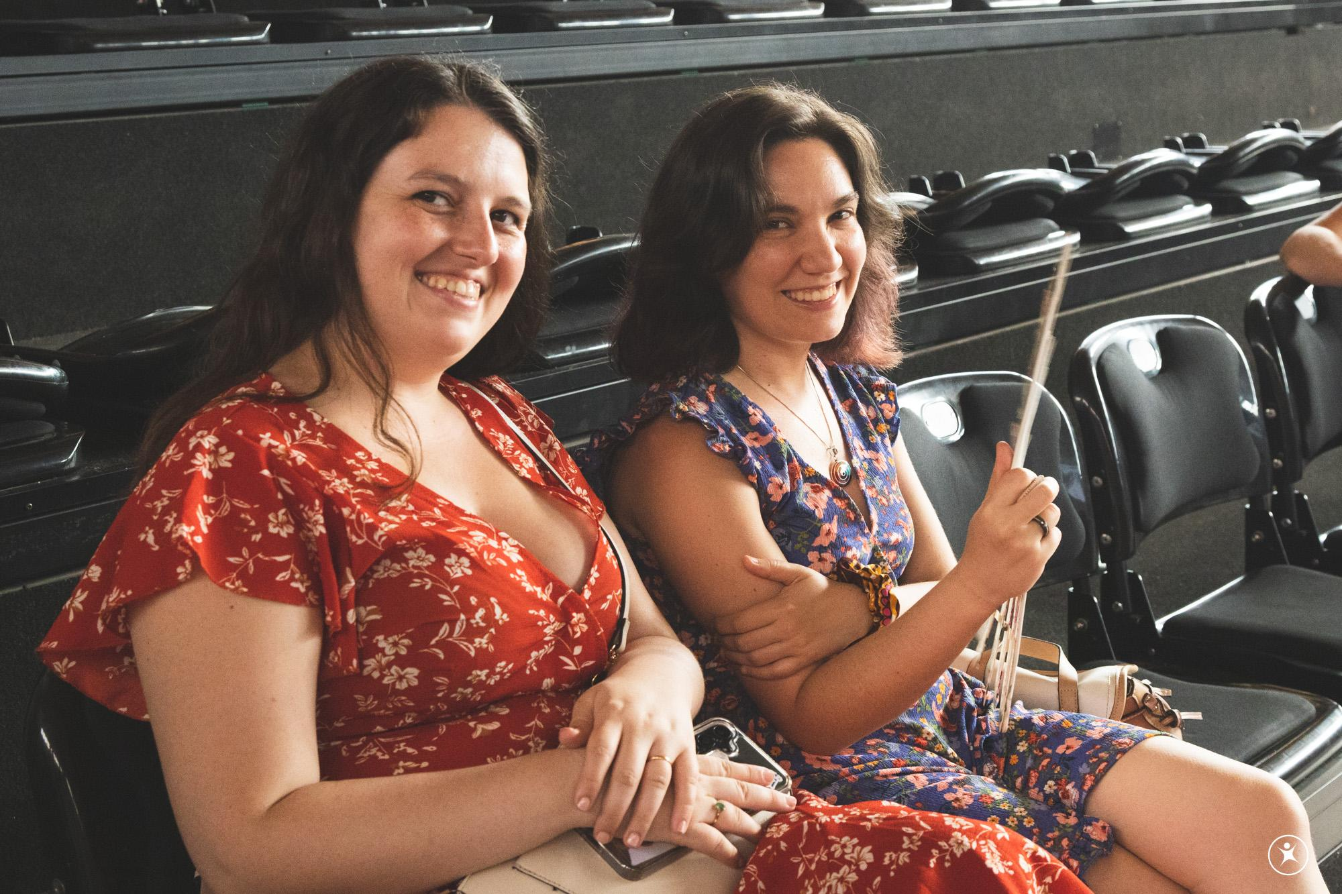
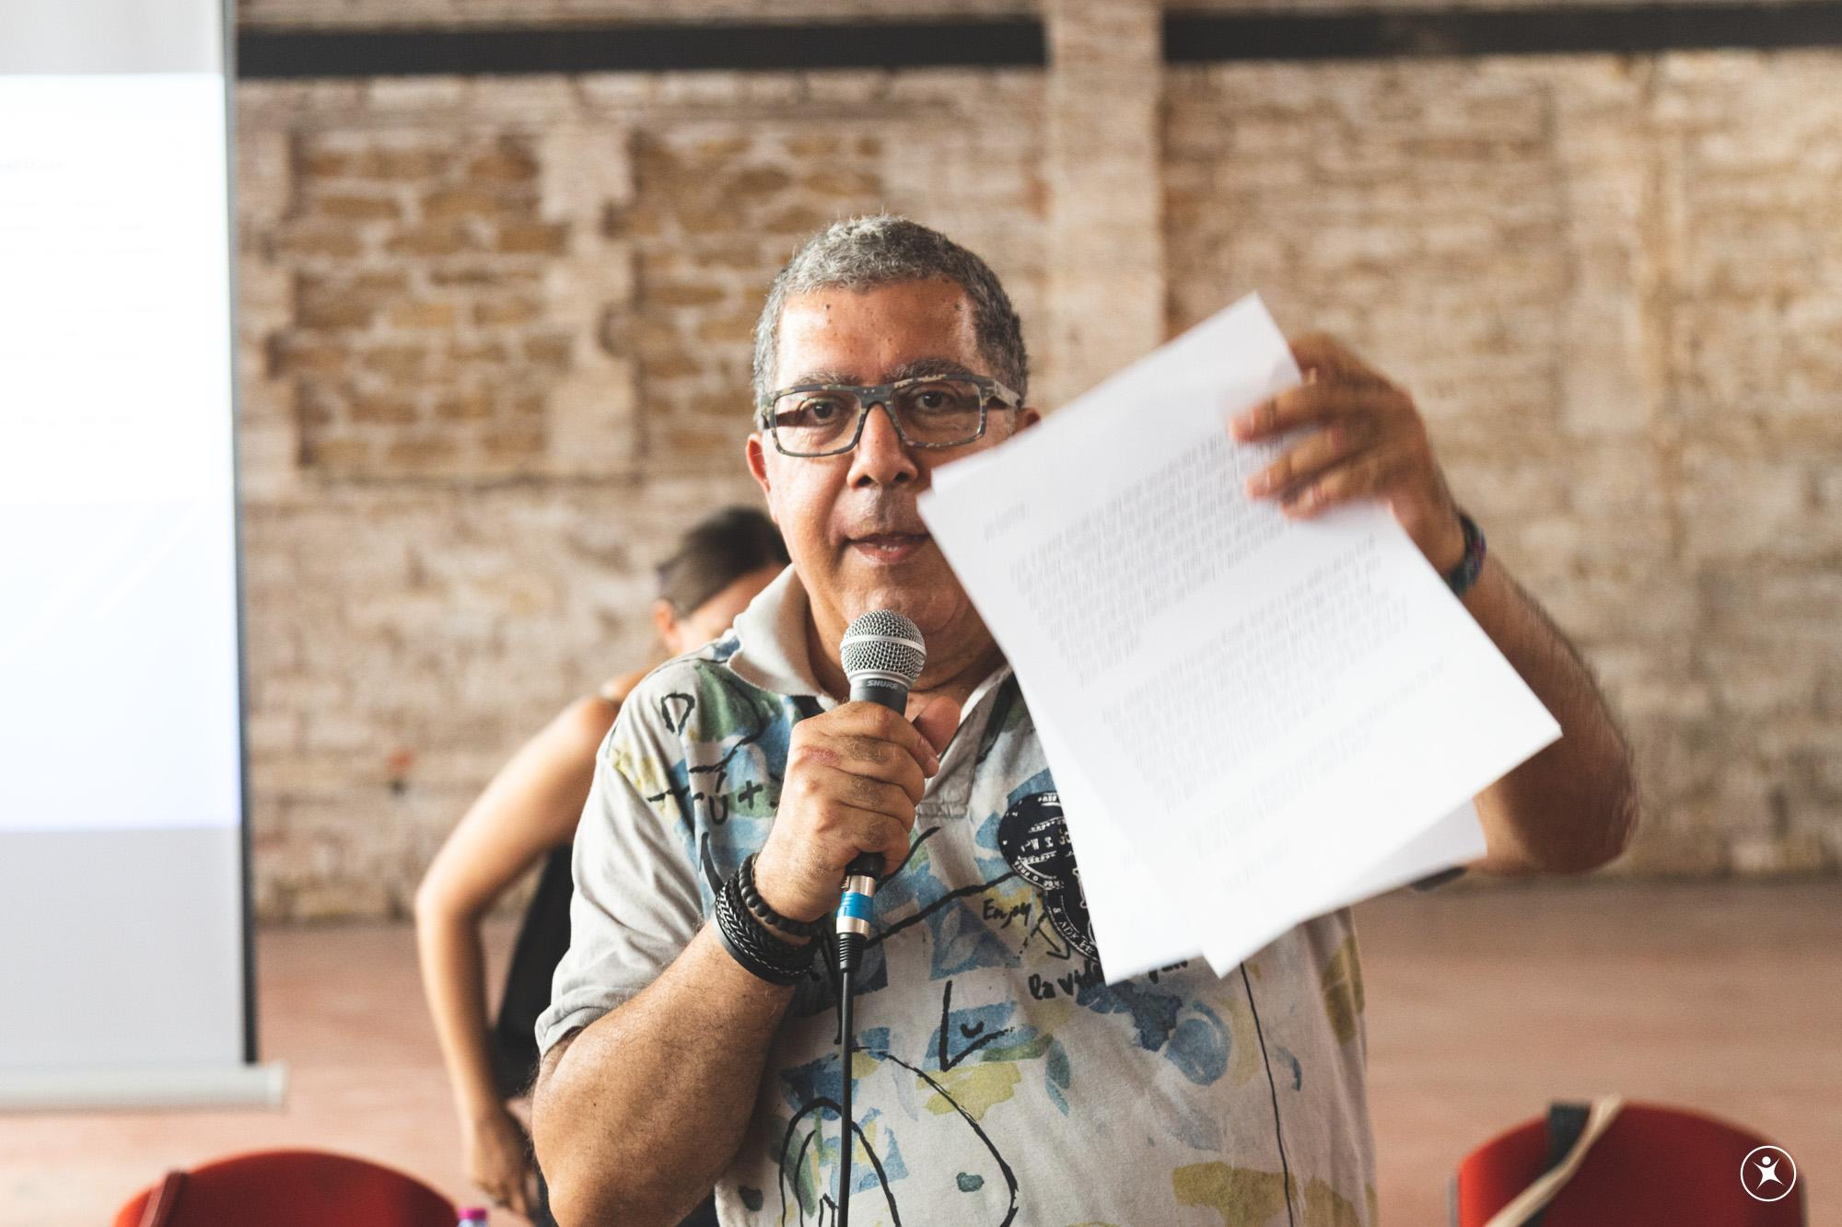
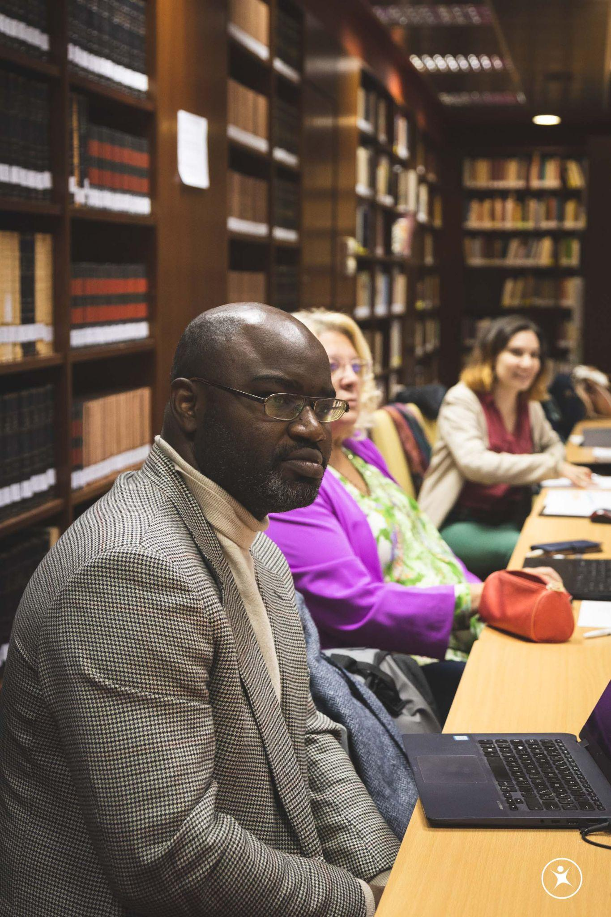
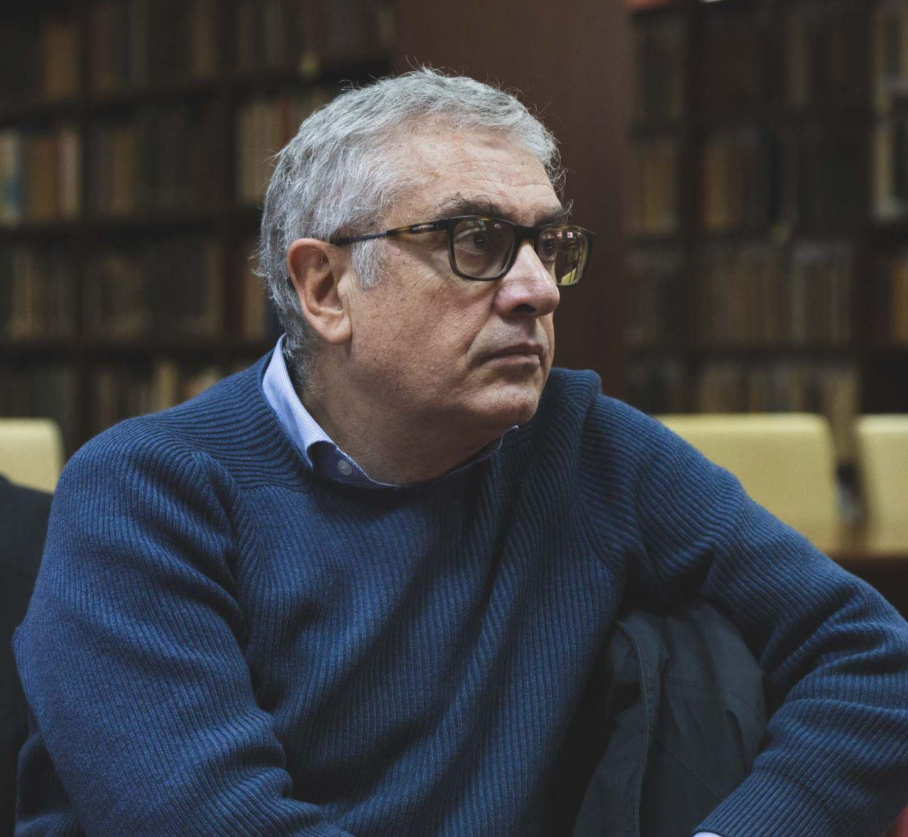
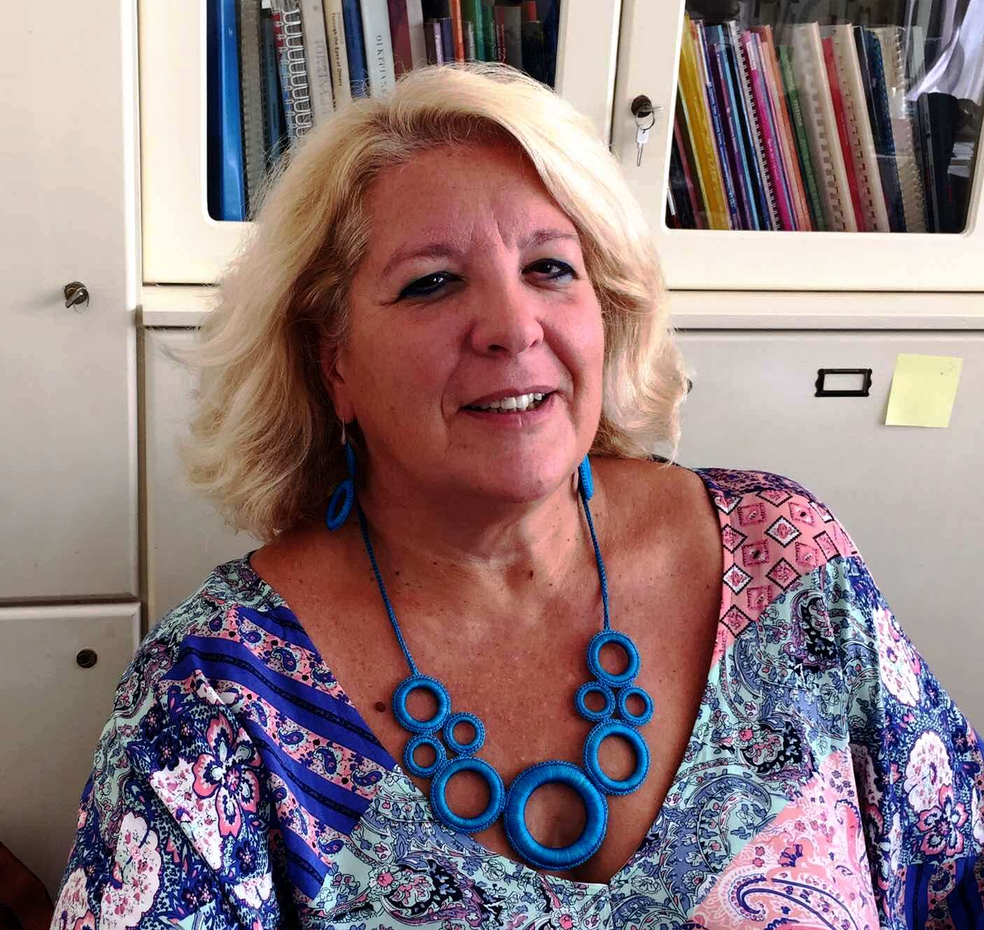
Wir danken allen ALL IN-Partnerorganisationen für die gemeinsame Arbeit, die sie bei der Entwicklung neuer innovativer Werkzeuge für den L2-Unterricht und bei der Förderung einer integrativen Gemeinschaft von Menschen mit unterschiedlichem Hintergrund geleistet haben.

